Slide 1

Detección de armonía y estructura rítmica musical

Slide 2
INTRODUCCIÓN
El algoritmo desarrollado consigue dividir una canción en unidades armónicas sin hacer uso de la información rítmica. Se puede dividir en dos partes: Segmentación y Etiquetación

Slide 3
TENER EN CUENTA
Etiquetación : La etiquetación es el proceso por el cual se asigna un tipo de acorde a un conjunto de notas. Consiste en calcular el peso de los distintos tipos de acordes y quedarnos con el de mayor peso
Segmentación : Segmentar, dividir en unidades más pequeñas, se puede realizar en función de muchos parámetros distintos: unidades rítmicas, unidades melódicas, frases/ respuestas, etc
Tempo : El tempo representa la velocidad de ejecución de una pieza musical y determina la duración de cada nota.
Beat : El beat índica donde se producen los golpes del tempos dentro de la canción. Sirve para ajustar las notas de la canción en los tempos.

Slide 4
Tonalidad : Una vez calculada la progresión armónica de una canción se calculará su tonalidad, para ello se buscará la cadencia perfecta (V-I) que más se repite
División en fragmentos : Al probar con las primeras canciones se comprueba que el tiempo de ejecución es muy grande, del orden de 14 minutos por canción. El problema reside en el cálculo del grafo y en la resolución del camino más largo
Clasificación de género : La clasificación de género es un punto muy importante en la organización de bases de datos musicales
Selección de acordes : que se van a incluir en el programa para realizar la segmentación armónica, ya que esta selección condiciona el resultado de los análisis en función del estilo de música

Slide 5
Resultado :
El resultado son tres ficheros de texto. En uno se almacenarán los instantes de tiempo donde se ha detectado un cambio de armonía y el valor del mismo (tipo de acorde del que se trata). En otro tendremos los tempos individuales de cada segmento y el tempo total de toda la canción. El último fichero corresponde a los instantes en donde se da un beat

Slide 6
Transcripción audio - midi : Una vez desarrollado el algoritmo capaz de calcular el tempo en función de la armonía, la tonalidad y la clasificación de género usando ficheros MIDI se analizará el audio real

Slide 7
Proceso :
A la hora de afrontar la segmentación de una canción en función de su armonía siempre se seguirá el mismo proceso:
1º Seleccionar el primer trozo, de 0 a k segundos.
2º Determinar todos los puntos de separación del trozo a analizar.
3º Formar el grafo creando tantos nodos como puntos de separación existan.
4º Búsqueda del camino más largo en el grafo y asignación de los puntos de separación que forman inicio y final de una unidad armónica.
5º Cálculo de las duraciones de todas las unidades armónicas y creación de un histograma con todas ellas teniendo en cuenta un margen de desviación e.
6º Cálculo del tempo relativo del segmento
7º Selección del siguiente tramo a analizar, tendrá como inicio el penúltimo cambio armónico del segmento anterior, y como duración k.
8º Vuelta al paso dos hasta analizar todos los segmentos.
9º Cálculo del tempo general de la canción teniendo en cuenta todos los cambios armónicos.
10º Cálculo del beat en función del tempo general.
11º Cálculo de la tonalidad buscando la cadencia perfecta (V-I) que se repite durante más tiempo.
12º Clasificación de género una vez que todas las canciones hayan sido analizadas.

Slide 8
Estructura :
El programa se puede dividir en dos partes bien diferenciadas: una primera que se encarga de recoger la información del fichero de entrada y procesarla, transformándola en una representación pianola; y una segunda que realiza la segmentación de la canción en función de la armonía y la tonalidad
1º Lectura de la información de entrada.
2º Transformación en una pianola.
3º Análisis de cada cuadro: a) Segmentación b) Cálculo del histograma de duraciones armónicas. c) Cálculo del tempo.
4º Una vez que se han analizado todos los cuadros se calcula el tempo general: a) Calculo del histograma de duraciones armónicas. b) Cálculo del tempo general.
5º Cálculo del beat.
6º Calculo de la tonalidad.

Slide 9
Prueba 1 :
Se han usado más de 850 canciones agrupadas en tres estilos: Académica, Jazz, Popular. Cada uno a su vez tiene 3 sub-estilos, de manera que dentro de la música académica tendremos: Barroco, Clasicismo, Romanticismo, en jazz: Bop , Bossanova , Pre y por último en popular: Blues , Cetic y Pop .Los experimentos están referidos a dicha base de datos
En primera instancia se comprobó el tiempo de ejecución del programa sin realizar ningún tipo de segmentación sobre una base aleatoria de canciones (3 por cada subgénero de música académica) y los tiempos de ejecución obtenidos son los siguientes:

Slide 10
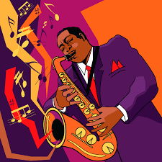
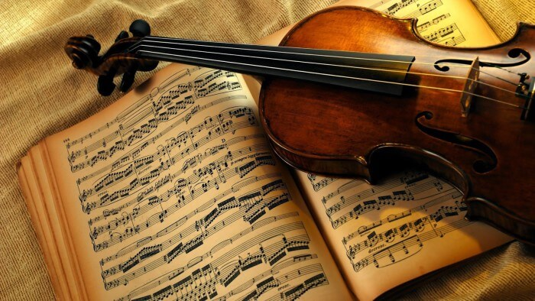

Jazz
Académica
Popular

Slide 11
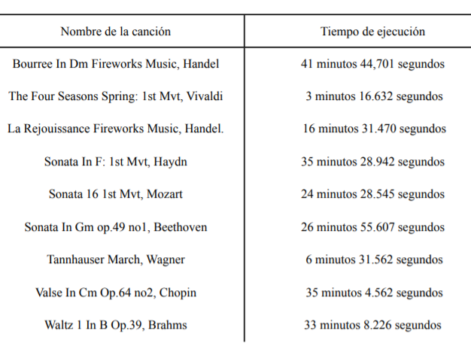
Tiempos de ejecución :

Slide 12
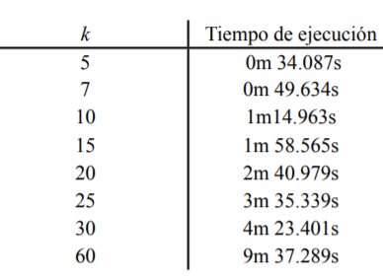
tiempo de ejecución para distintos valores de k :
k indica el número de puntos de separación que existen en la canción y a el número de acordes con los que se trabaje

Slide 13
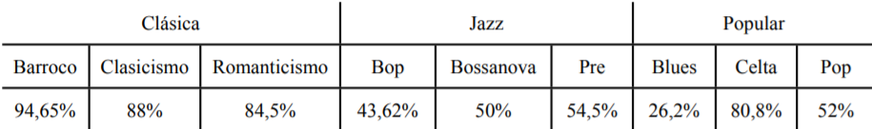
Uno de los ficheros de salida que genera el programa contiene la progresión armónica de la canción. En él se indica los instantes de tiempo donde se produce el cambio armónico y el tipo de acorde que se da
En una primera aproximación se realizaron experimentos sobre una base de datos de 44 canciones MIDI de música clásica con diferentes tonalidades. En el 80% de los casos, la tonalidad que se calculaba era la correcta.

Slide 14
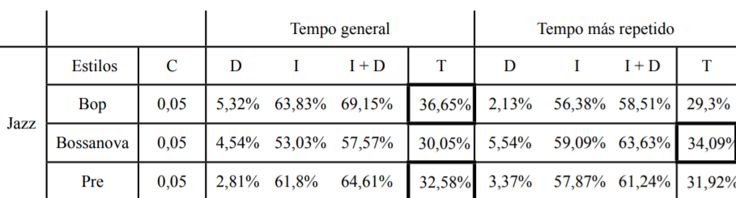
En la tabla siguiente se muestran los mejores resultados que se han obtenido para cada género usando distintos valores de cuantificación
Resultados para transcripciones usando acordes de Jazz

Slide 15
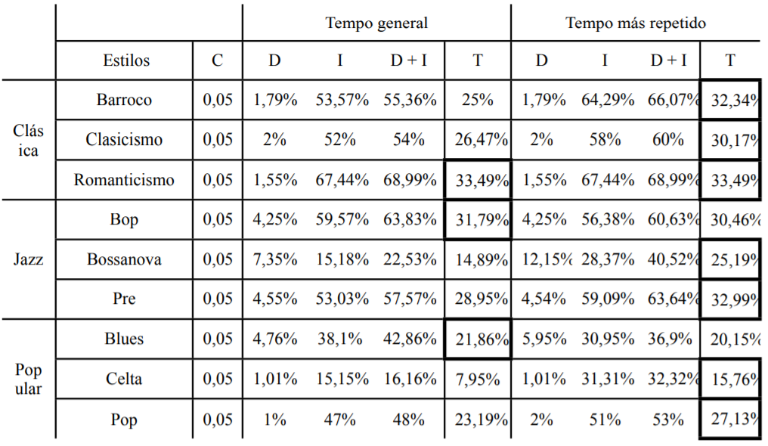
Detección de tempo en audio real :
En la tabla siguiente se muestran los mejores resultados que se han obtenido para cada género usando distintos valores de cuantificación :

Slide 16
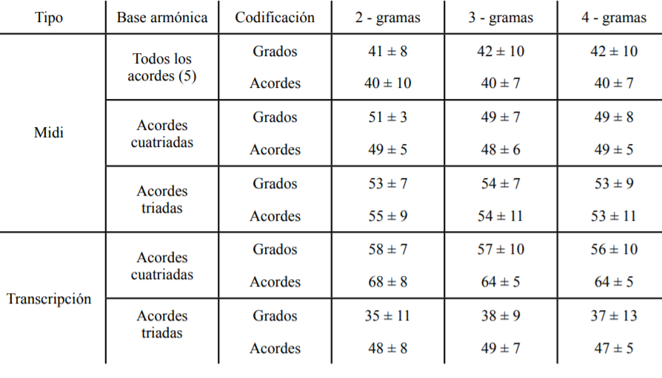
Resultado presentados para nueve géneros musicales :

Slide 17
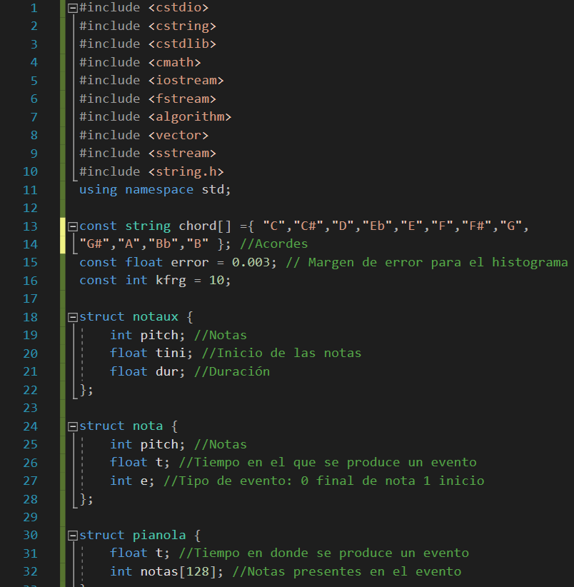
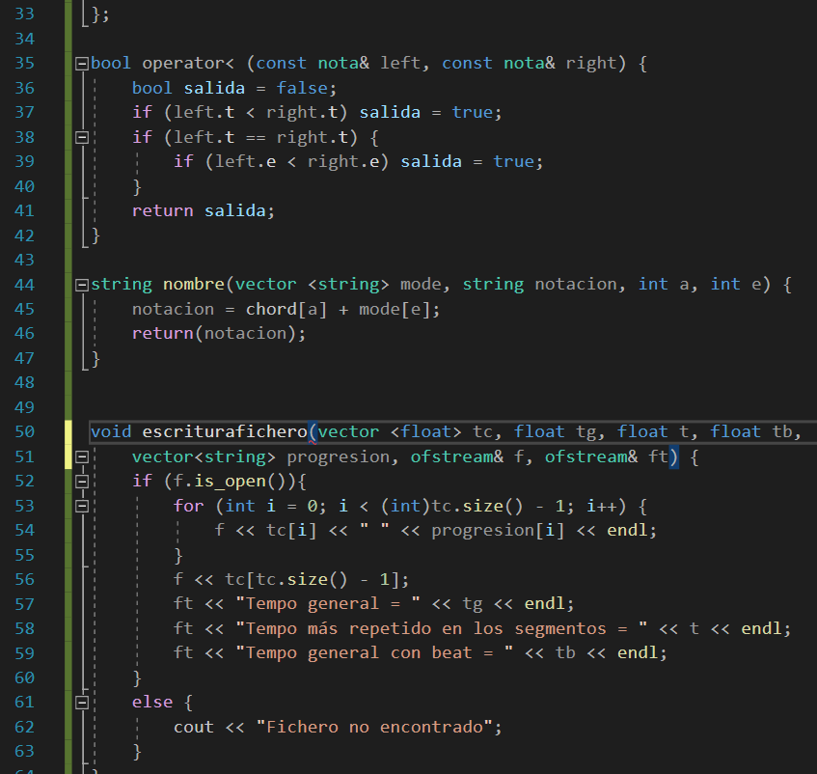
Segmentación armónica y detección de tempo

Slide 18
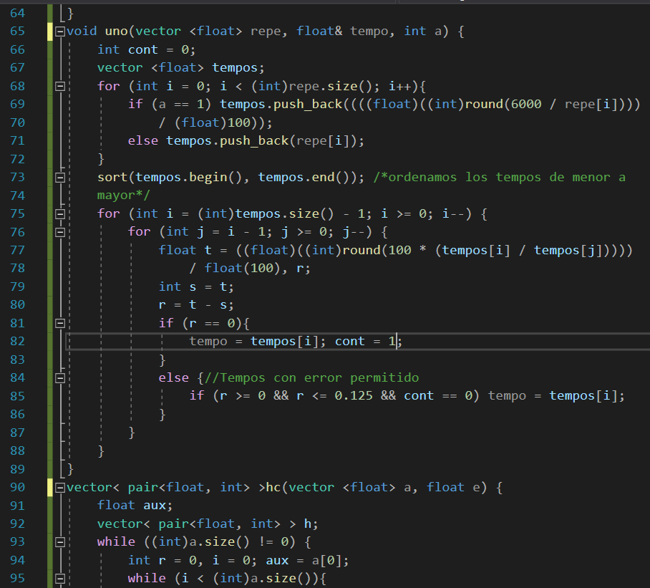
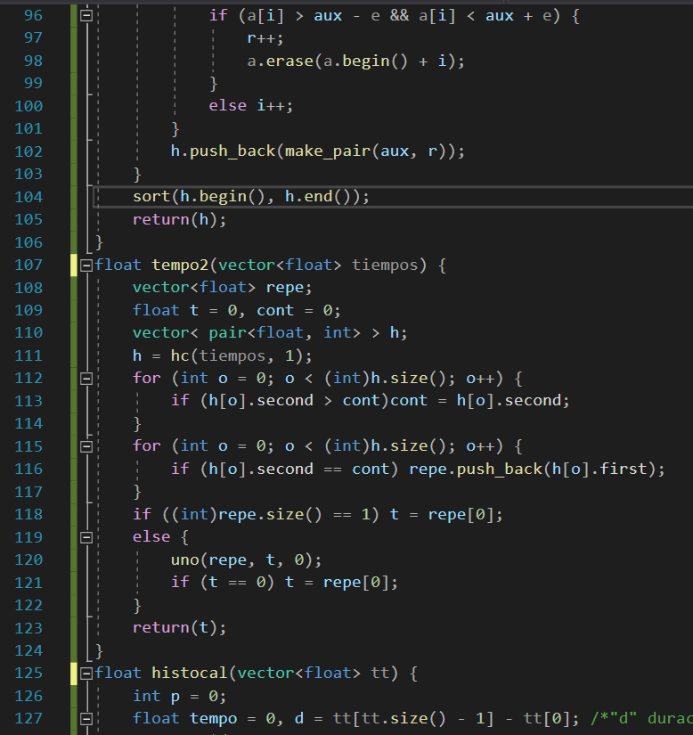

Slide 19
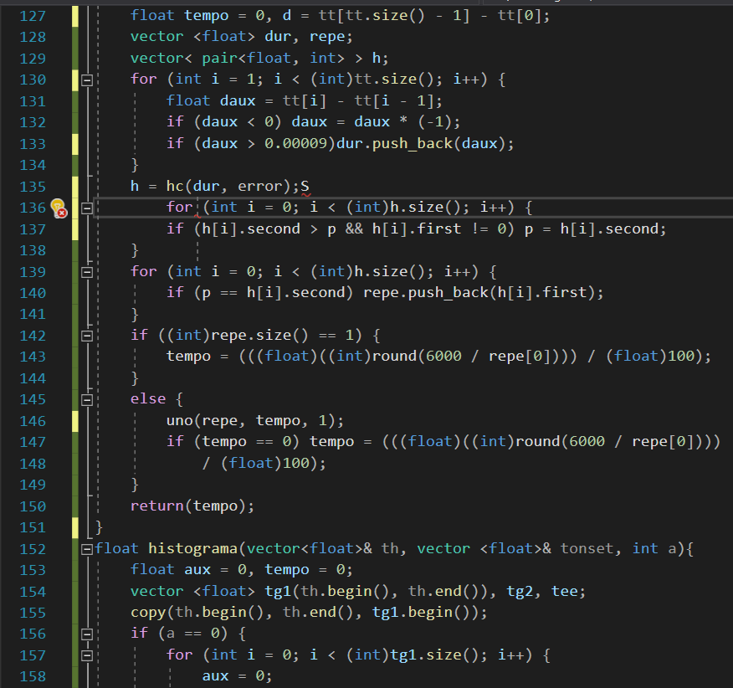
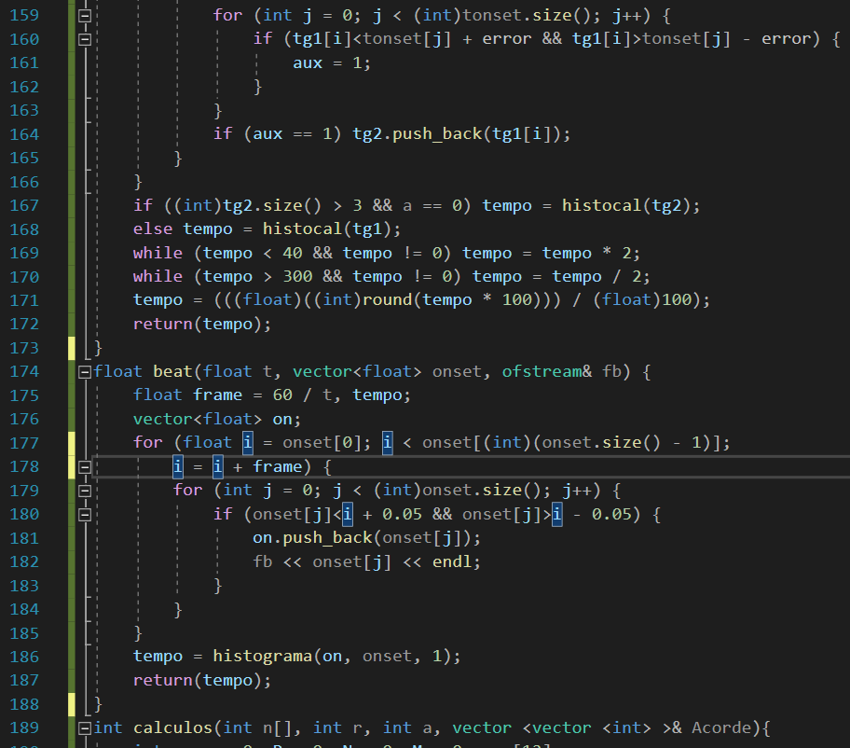

Slide 20
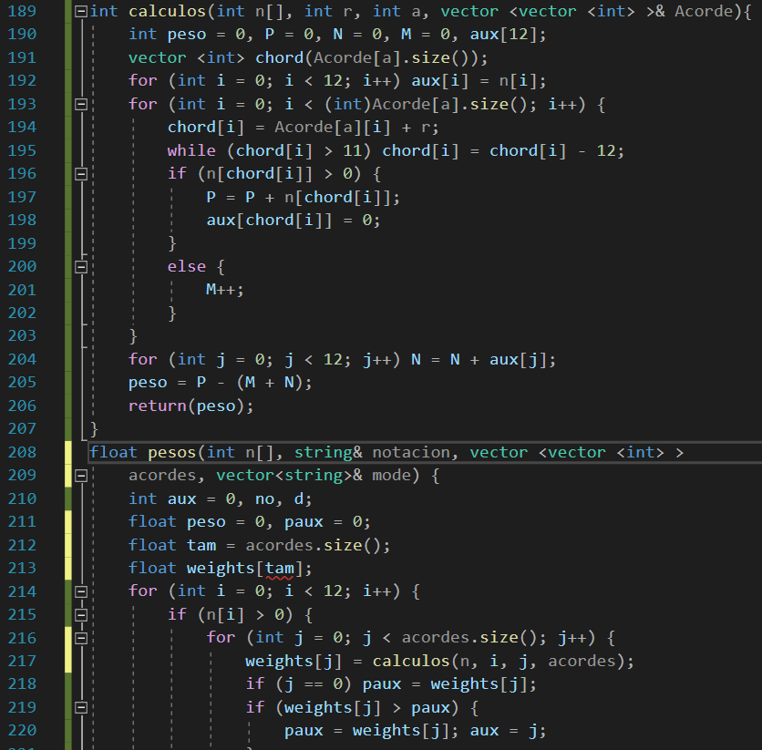
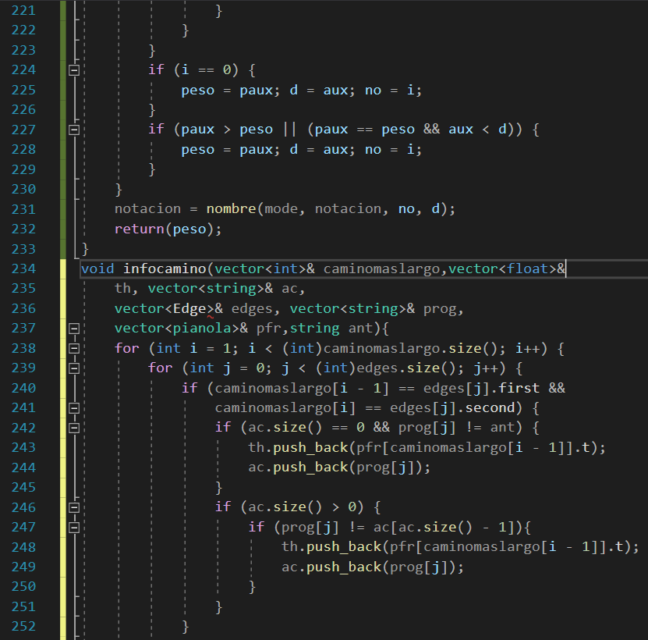

Slide 21
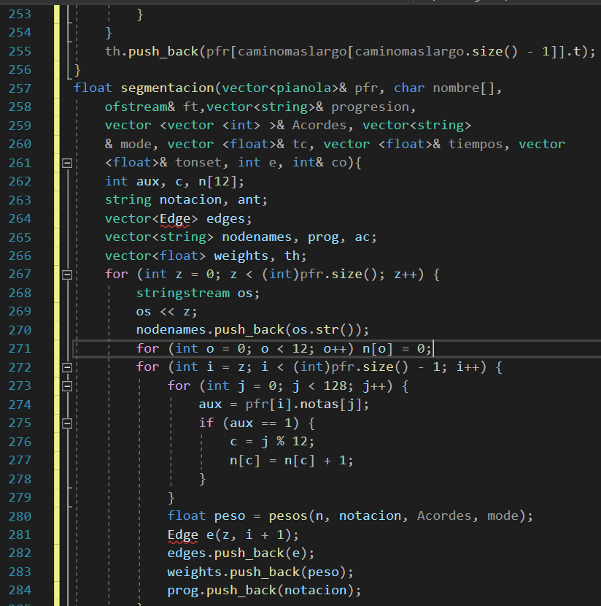
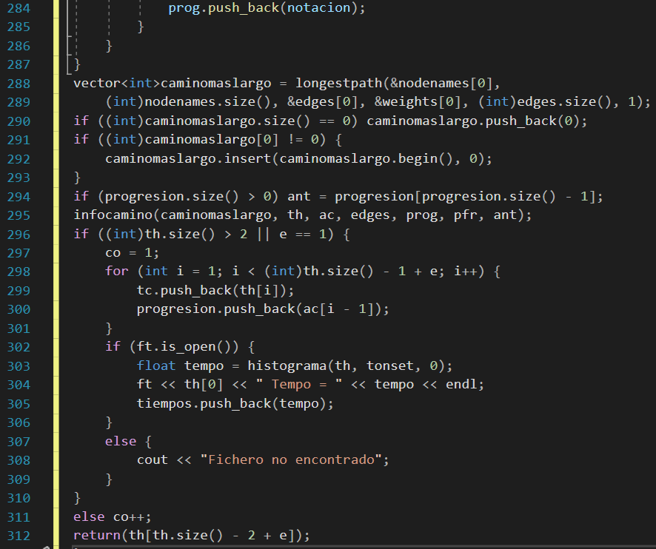

Slide 22
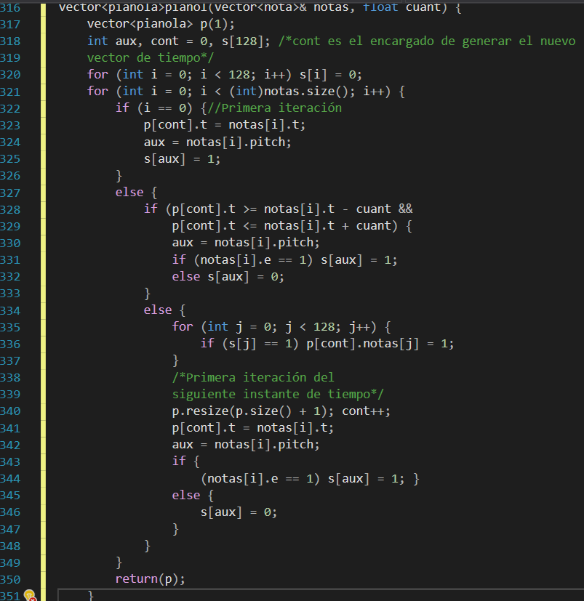
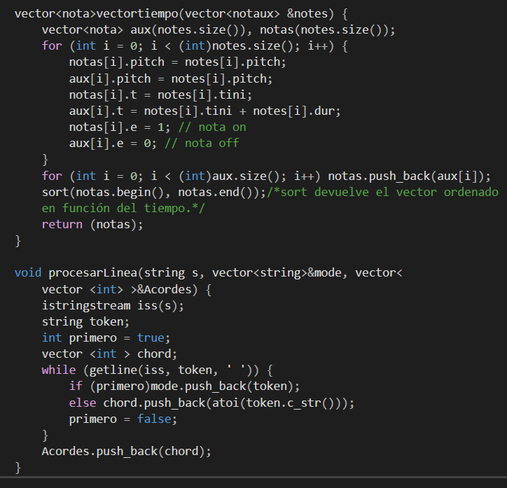

Slide 23
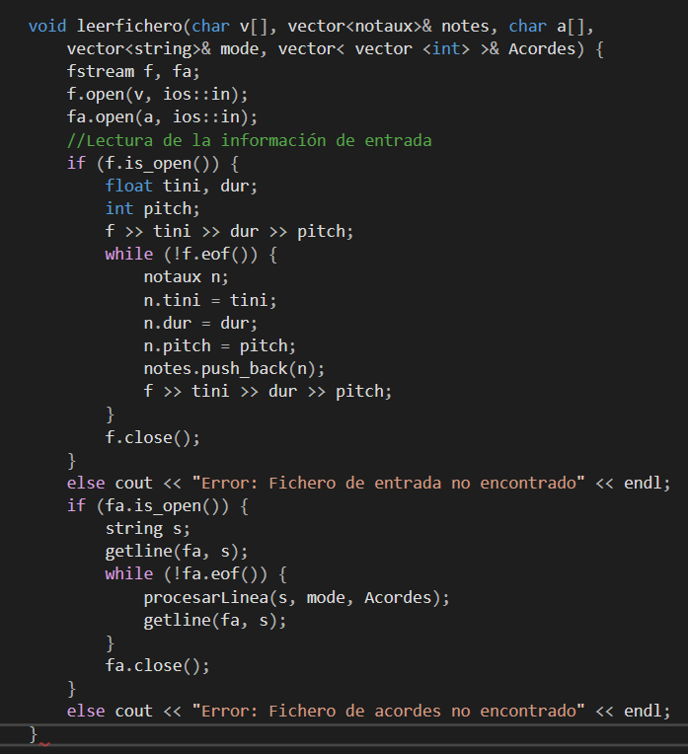
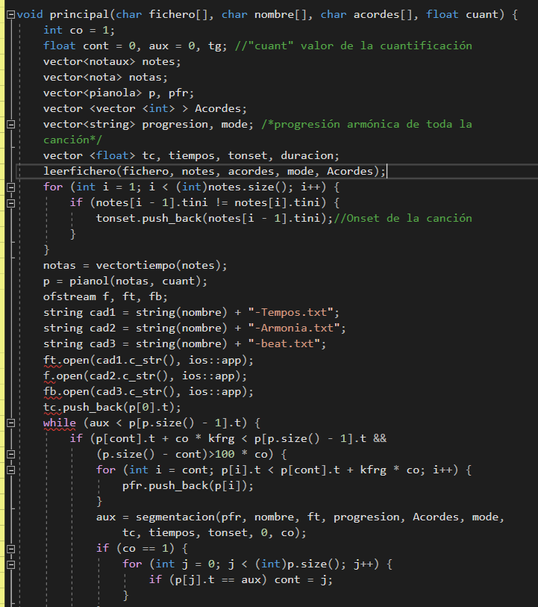

Slide 24
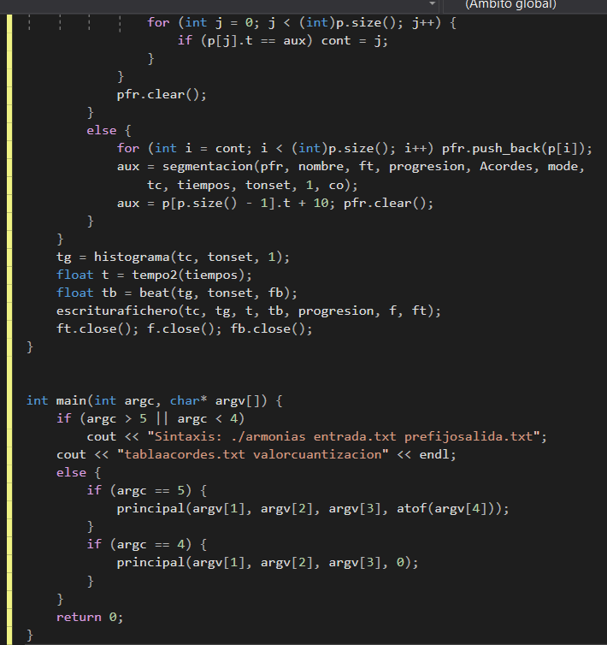

Slide 25
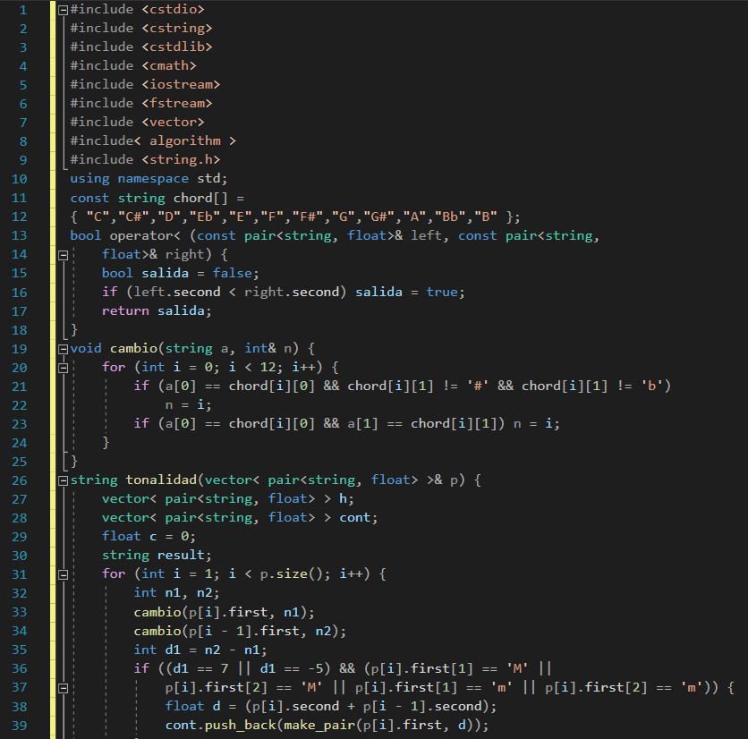
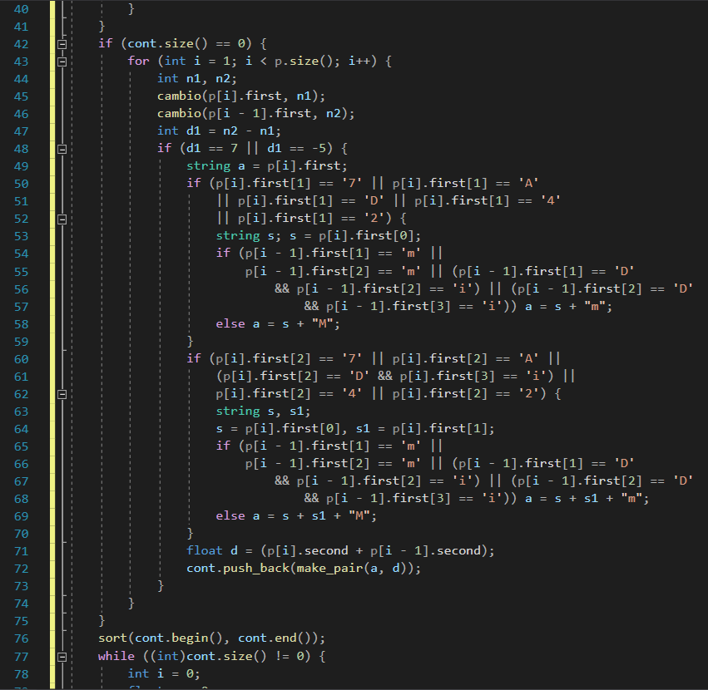
Detección de tonalidad

Slide 26
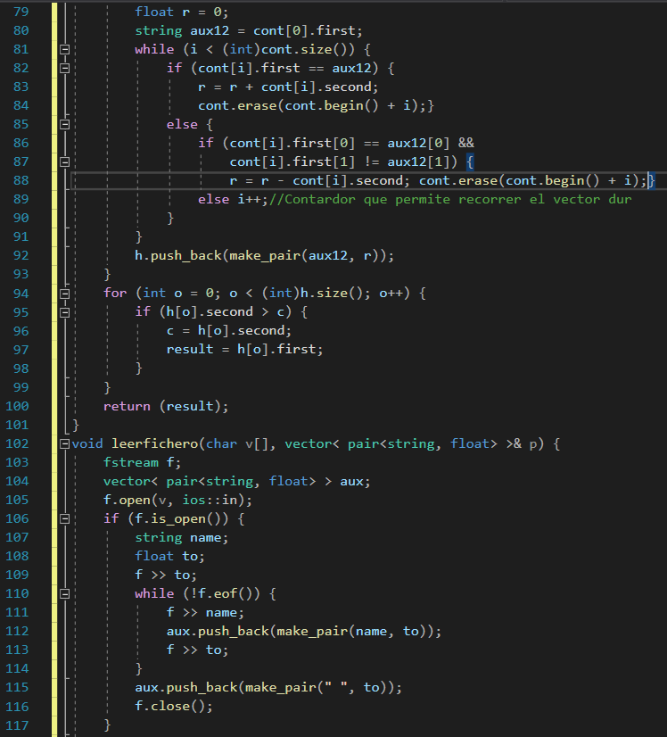
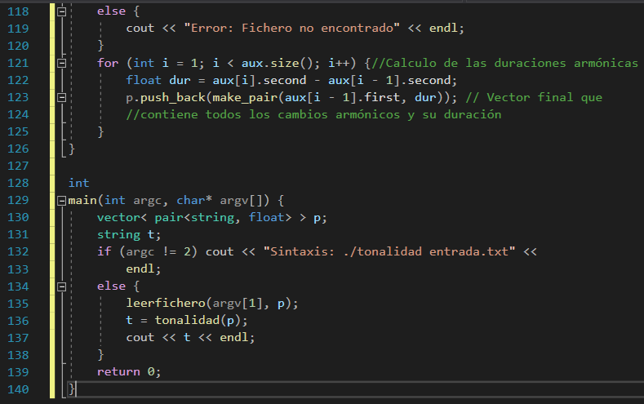

Slide 27
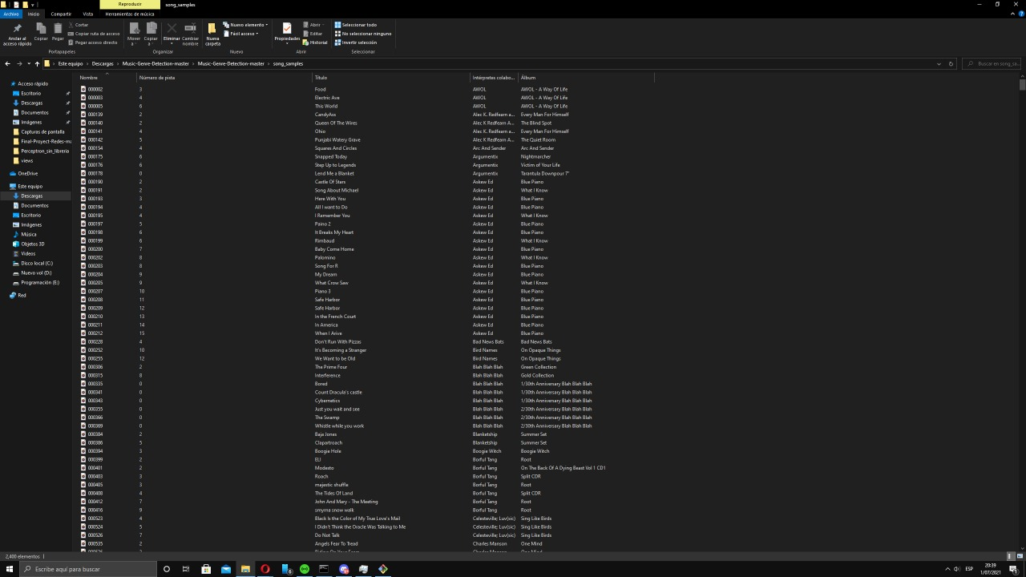

Slide 28
Conclusiones :
El algoritmo implementado en este proyecto segmenta una canción en función de sus unidades armónicas. Una vez conocida la evolución armónica que sigue cada canción se ha calculado su tempo identificando la duración armónica que más se repite con el pulso de la canción. Los resultados demuestran que la armonía es punto clave ya que en un porcentaje muy elevado el tempo armónico (la unidad, el doble o la mitad, el triple o un tercio, el cuádruple o un cuarto) calculado es proporcional a la tempo rítmico
Por otra parte, los porcentajes totales de acierto en el cálculo del tempo concluyen que la armonía por sí sola no permite calcular el tempo de manera exacta puesto que, a excepción de la música clásica (con un porcentaje de acierto directo del 65%), en el resto de estilos el porcentaje de acierto directo es inferior

